Slide 1
《饥荒联机版》科技系统拆解与体验优化
SYSTEM DESIGN CASE STUDY
游戏系统策划 · 个人作品集

Slide 2



分析动机
为什么我开始认真研究科技系统
玩了几百小时之后，我发现自己每局都在重复某些科技路线，却几乎从不碰另一些。这不是习惯问题——科技系统本身就在塑造我的行为。它决定了我什么时候出门探索、什么时候扎营建设、什么时候冒险换区。
不只是解锁配方
科技是驱动玩家行为的调度器，而不是一张奖励清单
我真正想搞清楚的问题：为什么有些科技我几乎每局都做，有些却很少做？这个答案能揭示系统设计背后的深层逻辑。
每局都在重复的选择
哪些科技"必做"、哪些"几乎不碰"，背后有规律可循
玩家视角的系统拆解
从真实游玩体验出发，比数据更能发现设计意图

Slide 3
核心体验
游戏核心体验
🤝 共同生存
🏕️ 安全空间
📈 成长循环
与朋友在永恒大陆中收集资源、建设基地，合力应对世界的敌意
在高度危险的环境中，建立属于自己的安全据点与稳定供给
资源 → 工具 → 能力 → 新目标，每一步都推动下一个行动

Slide 4
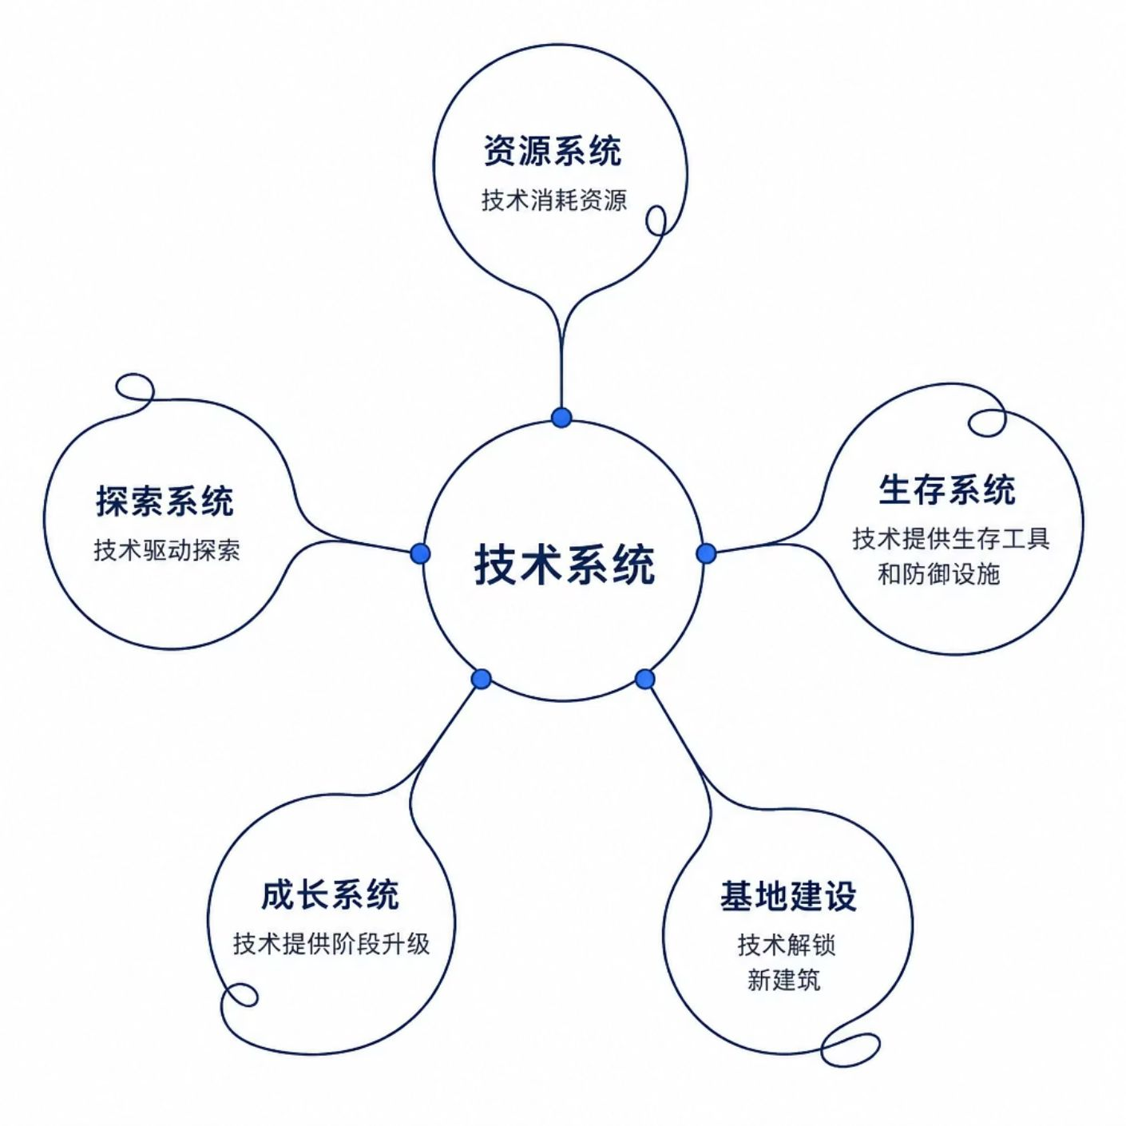
系统定位
科技系统的枢纽作用
科技系统不是独立的配方库，而是连接所有玩法支柱的传动轴。它通过控制能力释放的节奏，间接驱动玩家的资源获取、探索、成长与建设行为——所有系统的运转，都以科技为核心引擎。

Slide 5
系统结构
科技分级与问题解决
🏛️ 远古科技
1
解决"终局成长"
远古遗迹相关的终极内容
✨ 魔法科技
2
解决"探索未知"
魔法物品与特殊能力
🔬 高级科学
3
解决"扩大能力"
魔法花、传送门等高阶建筑
⚗️ 科学科技
4
解决"提高效率"
工作台、冰箱、烹饪锅等生活设施
🪓 基础生存
5
解决"活下来"
斧头、镐、火焰等初级工具

Slide 6













GAMEPLAY LOOP
科技系统如何驱动探索
科技系统不是在奖励探索，而是在创造探索理由。
成长需求
资源缺口
需要更好的工具或设施
当前区域资源不足
玩家意识到当前能力不足，产生提升动机
玩家发现所需资源在当前区域无法获取
产生新目标
主动探索
新能力带来新的探索需求
前往未知区域寻找资源
新能力开启新的可能，循环自然延续
玩家被迫踏入未知领域，探索从被动变主动
解锁新能力
获取特殊资源
制作新科技，能力提升
发现新的资源点或生物
玩家获得成就感，感知到明显的成长飞跃
玩家在探索中发现新地点与新内容

Slide 7

个人游玩观察
个人游玩观察：前期成长路径
Day 1–2：生存本能
Day 6–8：探索驱动
收集木材、石头、草，制作基础工具和营火
玩家目标：活过第一个夜晚
探索周边区域，寻找特殊资源（金矿、硫磺等）
玩家目标：获得高级科技的材料
1
2
3
4
Day 3–5：效率觉醒
Day 9–10：战略储备
建立基地，制作工作台，解锁科学科技
玩家目标：建立稳定的资源供给
制作高级工具和防御设施，为冬季做战略储备
玩家目标：应对环境挑战
这个路径反映了科技系统如何引导玩家的行为演变。

Slide 8
系统价值
科技系统的设计价值
✅ 设计优势
🔍 观察到的问题
成长节奏控制：分级科技给予玩家明确的进度感与阶段性成就
信息分层：逐步解锁有效避免新手信息过载
资源消耗：科技需求维持了整个经济系统的价值循环
探索驱动：资源缺口促使玩家主动进入未知区域
但在长期游玩中，我发现：
部分科技被主动忽略
玩家难以感知低频科技的真实价值
某些科技的制作成本与收益存在失衡

Slide 9
个人分析
问题发现：科技选择的分化
个人观察：在长期游玩中，我发现科技的选择率存在明显分化。
✅ 高频科技（几乎每局都做）
🔻 低频科技（很少主动制作）
火坑：基础照明 + 烹饪
科学机器：科技升级的必需品
背包：容量扩展
基础工具：生存必需
暗影灯：照明 + 魔法属性
蜜蜂地雷：特殊防御
寒冰护符：特定场景防御
火魔杖：魔法输出
分析这种分化的原因，我发现五种模式：
1
功能重复型
多个科技解决同一问题，玩家仅选择效率最高的一个
2
场景过窄型
使用场景极度有限，难以在常规游玩中成为必备选项
3
成本失衡型
制作成本与实际收益不成比例
4
信息不足型
玩家难以在制作前理解其真实价值
5
成长淘汰型
被后期科技完全替代

Slide 10
个人分析
个人提出的科技价值评估框架
基于上述问题分析，我提出以下价值判断框架——一个值得制作的科技应同时满足四个维度：
解决明确需求
1
玩家在游玩过程中有真实的、可感知的需要
提供独特能力
2
与同层或相邻科技形成差异，不可被轻易替代
成本合理匹配
3
制作资源消耗与带来的收益形成正向感知
使用场景明确
4
玩家能清晰判断何时、为何使用该科技
本框架为个人分析，基于游玩体验归纳，未经官方验证。
该框架将用于分析暗影灯的问题。

Slide 11

个人分析
Case Study：暗影灯的问题分析
当前定位：魔法科技中的照明设施
问题观察：暗影灯与火坑存在功能重叠，导致玩家倾向选择火坑。
对比分析：
暗影灯
火坑
功能
照明
照明 + 烹饪
科技等级
魔法科技
基础生存
制作成本
特殊材料
基础资源
额外属性
存在San压力
无负担
结论：问题不是暗影灯强度不足，而是功能定位不明确。它在"照明"这个维度上无法与火坑竞争，导致玩家很少主动选择。
这是典型的"功能重复型"低频科技。

Slide 12

个人优化方案
暗影灯重新定位方案
核心思路：将暗影灯定位为"暗影生态交互工具"，而非单纯的照明设施。
功能1：暗影吸引
功能2：暗影探测
吸引普通暗影生物，使其降低或解除对玩家的持续仇恨
使玩家能够在暗影区域进行更多互动，而非单纯躲避
使部分隐藏或特殊暗影生物现形
便于玩家观察和理解暗影生态
设计目标：让暗影灯不再竞争火坑的基础生存功能，而成为特殊探索工具。
这样，暗影灯就有了明确的使用理由：当玩家想要探索暗影区域、理解暗影生物时，暗影灯成为必备工具。

Slide 13


个人优化方案
方案价值分析
为什么这个设计成立？
强化魔法科技主题
1
暗影灯从"照明工具"升级为"魔法交互工具"
符合魔法科技的设定，而非与基础科技竞争
增加探索未知的价值
2
暗影区域从"危险禁区"变为"可探索的生态"
玩家有理由主动接近暗影生物和区域
提供特殊使用场景
3
与火坑形成不同的使用理由
火坑：日常生存
暗影灯：特殊探索
符合游戏的探索驱动逻辑
4
新工具 → 新能力 → 新探索 → 新发现
暗影灯成为解锁暗影生态的钥匙
核心设计原则：
"不追求让暗影灯成为最强科技，而是让它成为特定场景下值得制作的科技。"

Slide 14
个人优化方案
方案风险与平衡考量
这个优化方案需要考虑的风险：
风险1：过度克制暗影生物的威胁性
如果暗影灯使暗影生物完全无害，会削弱游戏的生存压力
解决方向：限制作用范围和持续时间
风险2：成为必备道具，破坏游戏平衡
如果暗影灯过于强大，会成为强制选择
解决方向：限制影响对象，保留部分不可影响的暗影生物
风险3：探测能力过强，削弱探索压力
如果玩家能完全预知暗影生物的位置，会降低探索的紧张感
解决方向：限制探测范围，保留部分未知性
平衡方向：
限制作用范围（仅影响周围一定距离内的生物）
限制持续时间（需要定期重新激活）
限制影响对象（某些特殊暗影生物不受影响）
增加使用成本（消耗特殊资源或San值）
目标：
让暗影灯成为"有用但不过度"的工具，玩家可以选择使用，但不会被迫依赖。

Slide 15

核心观点
总结与设计原则
1
科技系统的核心作用
通过控制成长节奏、制造资源需求和提供阶段性能力，引导玩家主动探索世界。它不是奖励系统，而是行为驱动系统。
2
优化的核心原则
不单纯提高道具强度，而是提高功能差异化，让不同科技拥有明确的使用理由。
暗影灯案例的启示
3
问题不在强度，而在定位
解决方案不是数值调整，而是功能重定义
好的设计让玩家主动选择，而非被迫选择
策划思维的三个层次
表层：科技的数值和属性
中层：科技在系统中的位置和作用
深层：科技如何影响玩家的行为和体验
4
这份分析展示的是第二和第三层的思考。

